Slide 1
Algoritmos y Estructuras de Datos
TAD

Slide 2
Logro de aprendizaje
Al finalizar la sesión el estudiante reconoce los Tipos Abstractos de Datos para desarrollar soluciones algorítmicas en java.

Slide 3
Dudas sobre la clase anterior
Matrices:
Diferencia entre una matriz triangular y una matriz simétrica
Es posible que algún elemento de la matriz, no se almacenan en forma contigua, por su tipo de dato, por su tamaño?

Slide 4
Conocimientos previos: TAD
Creación de algún producto existente
Imitación de una obra

Slide 5
Utilidad del tema: TAD
Porque es importante:
Los tipos de datos son necesarios para identificar valores y operaciones posibles para variables y expresiones.
Para tratar de acercar al mundo real la especificación de los datos de problemas.

Slide 6
Tipos Abstractos de Datos - TDA
La abstracción es un proceso cognitivo humano esencial para la comprensión de fenómenos o situaciones complejas que consiste en la categorización de elementos en grupos o clases de características similares.
Cada una de las clases o grupo representa una abstracción, en virtud de la cual se destacan o ignoran determinadas características del grupo.
La abstracción, por lo tanto, presenta dos caras complementarias: • En primer lugar, considera o resalta algunos de los aspectos de los elementos en estudio, en concreto, los aspectos relevantes para el problema o situación que se desea resolver. •
En segundo lugar, ignora el resto de los detalles –no relevantes para la tarea en curso– de los elementos que se abstraen.

Slide 7
Tipos Abstractos de Datos - TDA
La abstracción permite estudiar un sistema complejo a diferentes niveles de detalle, es decir, la abstracción sigue un método jerárquico.
El objetivo es poder representar y manejar sistemas complejos de manera más sencilla.
Para conseguirlo se suele realizar un proceso de abstracción en sentido descendente, lo que implica ir abstrayendo desde niveles más generales a niveles más detallados.

Slide 8
Tipos Abstractos de Datos - TDA
La abstracción produce como resultado el ocultamiento de la información, es decir, las entidades de uno de los niveles están compuestos internamente por entidades del nivel inferior, pero las ocultan. Podemos hablar de dos tipos de abstracción:
Abstracción funcional
Abstracción de datos

Slide 9
ABSTRACCIÓN FUNCIONAL
La abstracción funcional surge de la idea de crear procedimientos y funciones e invocarlos en diferentes partes del programa mediante un nombre.
La parte que se ignora (“la información que se oculta”) en este proceso es la de cómo el procedimiento o función realiza su tarea.
La parte con la que nos quedamos es la interfaz: los parámetros de entrada y salida (y sus tipos), y la descripción de la tarea que realiza.

Slide 10
ABSTRACCIÓN FUNCIONAL
Las ventajas de la abstracción funcional son las siguientes:
Generalización del concepto de operador.- Gracias a esta abstracción se definen operadores adicionales a los del lenguaje (por ejemplo, una función factorial), incluyendo la posibilidad de que dichos operadores no trabajen sobre tipos básicos del lenguaje (por ejemplo, determinantes o multiplicaciones de matrices).
Encapsulación y ocultamiento.- Haciendo que una secuencia de acciones esté oculta y sólo se haga visible desde el exterior su resultado global que se entrega a través de parámetros de salida bien definidos

Slide 11
ABSTRACCIÓN DE DATOS
La abstracción de datos es la técnica de programación que permite inventar o definir nuevos tipos de datos (tipos de datos definidos por el usuario) adecuados a la aplicación que se desea realizar.
La abstracción de datos es una técnica muy potente que permite diseñar programas más cortos, legibles y flexibles
Los tipos de datos son abstracciones y el proceso de construir nuevos tipos se llama abstracción de datos. Los nuevos tipos de datos definidos por el usuario se llaman tipos abstractos de datos

Slide 12

TIPOS ABSTRACTOS DE DATOS (TAD)
Es una colección de propiedades y de operaciones que se definen mediante una especificación que es independiente de cualquier representación.
Es un tipo de dato definido por el usuario
La abstracción se centra en la independencia de la representación.
Se suele considerar que un tipo abstracto de datos es un tipo de datos construido por el programador para resolver una determinada situación.

Slide 13
CONSTRUCCIÓN DE TIPOS ABSTRACTOS DE DATOS (TAD)
Para definir un TAD, se debe comenzar por definir las operaciones que se pueden realizar con él, es decir, qué operaciones son relevantes y útiles para operar con las variables pertenecientes al mismo.
Esto se conoce como establecer la interfaz del tipo.
La interfaz permite al programador utilizar el tipo (qué se puede hacer frente a cómo está hecho).

Slide 14
CONSTRUCCIÓN DE TIPOS ABSTRACTOS DE DATOS (TAD)
Los TAD tienen dos partes:
Especificación.- Refleja qué hace el tipo. Es describir el comportamiento del TAD. Es necesaria para que el programador sepa cómo debe implementar el TAD.
Implementación La implementación a su vez se compone de una interfaz pública, que permite al programador utilizar el TAD, y una implementación que puede variar siempre y cuando la interfaz se mantenga.

Slide 15
ESPECIFICACIÓN DE TIPOS ABSTRACTOS DE DATOS (TAD)
La especificación de un TAD permite conocer las operaciones que el tipo ofrece y cómo actúan estas operaciones.
La especificación del TAD puede tener:
Un enfoque informal, que describe los datos y las operaciones relacionadas en lenguaje natural.
Un enfoque formal, supone suministrar un conjunto de axiomas que describen las operaciones en su aspecto sintáctico y semántico.

Slide 16
ESPECIFICACIÓN DE TIPOS ABSTRACTOS DE DATOS (TAD)
La especificación informal de un TAD consta de dos partes:
Detallar en los datos del tipo los valores que pueden tomar.
Describir las operaciones relacionándolas con los datos.

Slide 17
ESPECIFICACIÓN DE TIPOS ABSTRACTOS DE DATOS (TAD)
La especificación de un TAD debe poseer cuatro propiedades:
Precisión Que implica decir sólo lo imprescindible.
Generalidad Que quiere decir que sea adaptable a diferentes contextos.
Legibilidad Entendida como facilidad de comprensión.
No-ambigüedad Que quiere decir que no dé lugar a distintas interpretaciones.

Slide 18
IMPLEMENTACIÓN DE UN TAD
La implementación de un tipo abstracto de datos es un tipo de datos que consta de:
Estructuras de datos propias (encapsuladas, invisibles para el usuario del tipo de datos). La elección de estas estructuras queda a la libertad del programador, que seleccionará las más eficientes o convenientes.
Operaciones sobre esas estructuras propias (procedimientos y funciones). Dependerán de las estructuras internas seleccionadas.

Slide 19
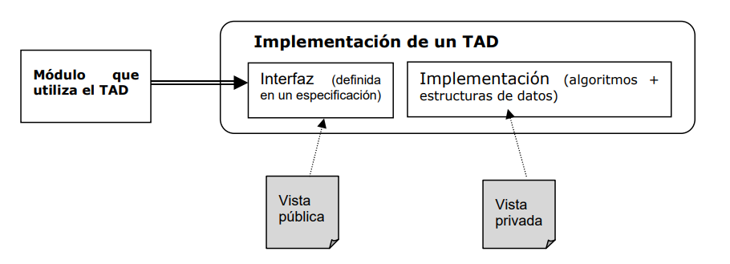
IMPLEMENTACIÓN DE UN TAD

Slide 20
Resumiendo
El TAD, es importante porque permite definir estructuras propias para implementar una solución
Todo lenguaje de programación permite implementar un TAD

Slide 21
Cierre de la clase
Responder lo siguiente:
El TAD, puede ser un tipo de dato suministrado por el lenguaje de programación?
El programador, puede crear un TAD?

Slide 22
Preguntas

